Slide 1
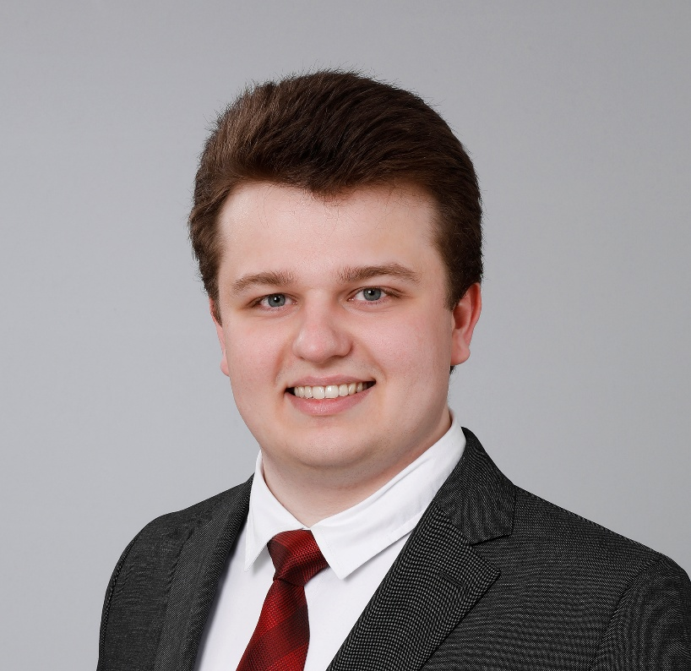
Artjom Konschin
Consultant
Anforderungsanalyse
Datenbankmodellierung
Machine Learning
P2P-Kredite & ETFs
Consultant, Senacor Technologies AG (seit 2025)
Praktikant im IT-Consulting, Hochfrequenz Unternehmensberatung GmbH (2024)
M.Sc. in Mathematik, Universität Bremen (2023)
B.Sc. in Mathematik, Universität Bremen (2021)
Hochfrequenz Unternehmensberatung GmbH: Entwicklung einer Full-Stack-Anwendung mit SAP-Integration unter Verwendung von HTML, CSS, JavaScript, PHP, SQL und ABAP (Praktikant)
Konzeption, Datenbankmodellierung und Umsetzung
Erstellen einer CI/CD-Pipeline via GitHub Actions
Hochfrequenz Unternehmensberatung GmbH: Unterstützung bei der Umsetzung von SAP-Projekten in ABAP (Praktikant)
Erlernen energiewirtschaftlicher Grundlagen (Akteure, Kerninhalte EnWG, MaKo (GPKE, GeLi Gas, EDIFACT-Nachrichtenformate), EDM (Regelenergie, Profile) uvm.)
Erlernen der Programmiersprache ABAP

Slide 2
Artjom Konschin
kundenanonyme Fassung
Consultant
Anforderungsanalyse
Datenbankmodellierung
Machine Learning
P2P-Kredite & ETFs
Consultant, Senacor Technologies AG (seit 2025)
Praktikant im IT-Consulting, Hochfrequenz Unternehmensberatung GmbH (2024)
M.Sc. in Mathematik, Universität Bremen (2023)
B.Sc. in Mathematik, Universität Bremen (2021)
Hochfrequenz Unternehmensberatung GmbH: Entwicklung einer Full-Stack-Anwendung mit SAP-Integration unter Verwendung von HTML, CSS, JavaScript, PHP, SQL und ABAP (Praktikant)
Konzeption, Datenbankmodellierung und Umsetzung
Erstellen einer CI/CD-Pipeline via GitHub Actions
Hochfrequenz Unternehmensberatung GmbH: Unterstützung bei der Umsetzung von SAP-Projekten in ABAP (Praktikant)
Erlernen energiewirtschaftlicher Grundlagen (Akteure, Kerninhalte EnWG, MaKo (GPKE, GeLi Gas, EDIFACT-Nachrichtenformate), EDM (Regelenergie, Profile) uvm.)
Erlernen der Programmiersprache ABAP

Slide 3
Artjom Konschin
optionale Ergänzungen
Consultant
Ergänzung: Ausbildung und berufliche Erfahrung
Senacor Technologies AG: Erwerb von Wissen zum Projektmanagement, zum Banken- und Finanzwesen sowie zur Business Analyse (Consultant)
Universität Bremen: Ausbau von Informatikkenntnissen durch die Wahl des Anwendungsfachs „Informatik“ (Student)
Praktische Informatik (Java & Haskell), Technische Informatik (Linux, Rechnerarchitektur, Digitale Schaltungen), Theoretische Informatik (Algorithmentheorie sowie Automaten und formale Sprachen) & Compilerbau (Java)
Ergänzung: Skill Profil / Tech Stack
Frontend-Programmiersprachen: JavaScript, HTML, CSS
Backend-Programmiersprachen: PHP, Java, Python, ABAP, NodeJS
Datenbankkenntnisse: MySQL
Datenbanksprachen: SQL, ABAP SQL
Weitere Programmiersprachen: MATLAB, LaTeX
Sprachen: Deutsch (Muttersprache), Englisch (fließend)
Teamfähigkeit, Initiative, Resilienz und Lerngewilltheit
MS Office (Excel, Outlook, PowerPoint, Word)
Ergänzung: Ausbildung und berufliche Erfahrung
Universität Bremen: Erlernen mathematisch fundierter Kenntnisse mit Fokus auf Informatik (Masterand)
Machine Learning, Signal and Image Processing, Inverse Problems
Implementieren zugehörigerer Algorithmen in MATLAB und Python

